Slide 1
과목_학년학기_단원 | suh_h_0301_04
차시명 | 04 (몇십몇)×(몇)을 계산해 볼까요(2)
파일명 | suh_h_0301_04_0004
검토 | 담당
수학팀 | 박종민
문서 HISTORY
번호 | 버전 | 문서 작성일 | 내용 비고 | 작성자 (내선번호) | 검토자
1 | V 1.0 | 2022.01.25 | 문서 발생 | 노유림
2 | V 1.0 | 2022.02.15 | 1차 검수 |  | 박종민
3 | V 2.0 | 2022.02.17 | 수정 |  | 오승태
4 | V 2.0 | 2022.02.17 | 2차 검수 |  | 김예림
5
6
7
8
9
10
11

Slide 2
학습 단계 | 자료명 |  | 프레임 수 | 교과서 정보 | 파일명 | 자료 형태
도입 | 애니 | [도입 애니메이션] 예술 분야 책 찾기 | 1 | 수학 82쪽, 수학 익힘 58~59쪽 | suh_h_0301_04_0004_101_1.html | Html5(애니)
도입 | 생각 열기 | [생각 열기] 예술 분야 책은 모두 몇 권인지 생각해 보기 | 1 | 수학 82쪽, 수학 익힘 58~59쪽 | suh_h_0301_04_0004_102_1.html | Html5
도입 | 학습 목표 | 이번 시간에 배울 내용 | 1 |  | suh_h_0301_04_0004_103_1.html | Html5
전개 | 활동 1 | [활동 1] 예술 분야 책은 모두 몇 개인지 수 모형으로 알아보기 | 1 | 수학 82쪽, 수학 익힘 58~59쪽 | suh_h_0301_04_0004_201_1.html | Html5
전개 | 활동 2 | [활동 2] 42×3을 세로 셈으로 계산하는 방법 알아보기 | 1 | 수학 83쪽, 수학 익힘 58~59쪽 | suh_h_0301_04_0004_202_1.html | Html5
전개 | 활동 3 | [활동 3] 52×4를 여러 가지 방법으로 계산하기 | 1 | 수학 83쪽, 수학 익힘 58~59쪽 | suh_h_0301_04_0004_203_1.html | Html5
전개 | 혼자서도 척척1 | [혼자서도 척척1] 문제 1 | 1 | 수학 83쪽, 수학 익힘 58~59쪽 | suh_h_0301_04_0004_204_1.html | Html5
정리 | 핵심 정리 | 핵심 정리 | 1 |  | suh_h_0301_04_0004_301_1.html | Html5
정리 | 차시 예고 | 다음 시간에 배울 내용 | 1 |  | suh_h_0301_04_0004_302_1.html | Html5
평가 | 확인 문제 | 확인 문제 | 1 |  | suh_h_0301_04_0004_401_1.html | Html5
총 프레임 수 |  |  | 10

Slide 3
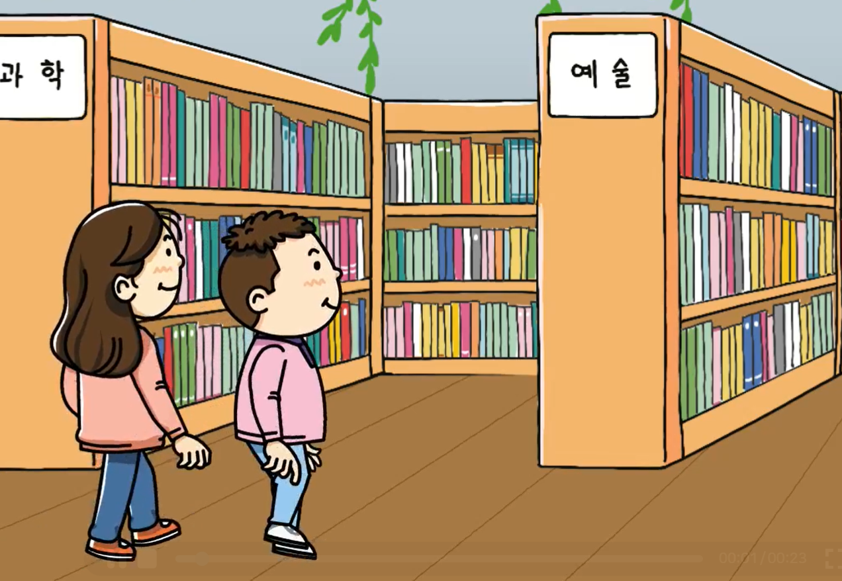
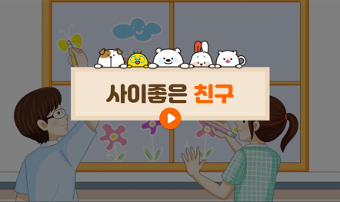
3-1
4. 곱셈
suh_h_0301_04_0004_101_1
04 (몇십몇)×(몇)을 계산해 볼까요(2)
Θ Description & Function
[애니 DVD 개발물]
한대희 3-1 지도서\app\resource\contents\lesson04\ops\4\media\mp4
[애니 게이트 참고 화면]
예술 분야 책 찾기
애니 파일명 | 4_3_1_ani.mp4

Slide 4
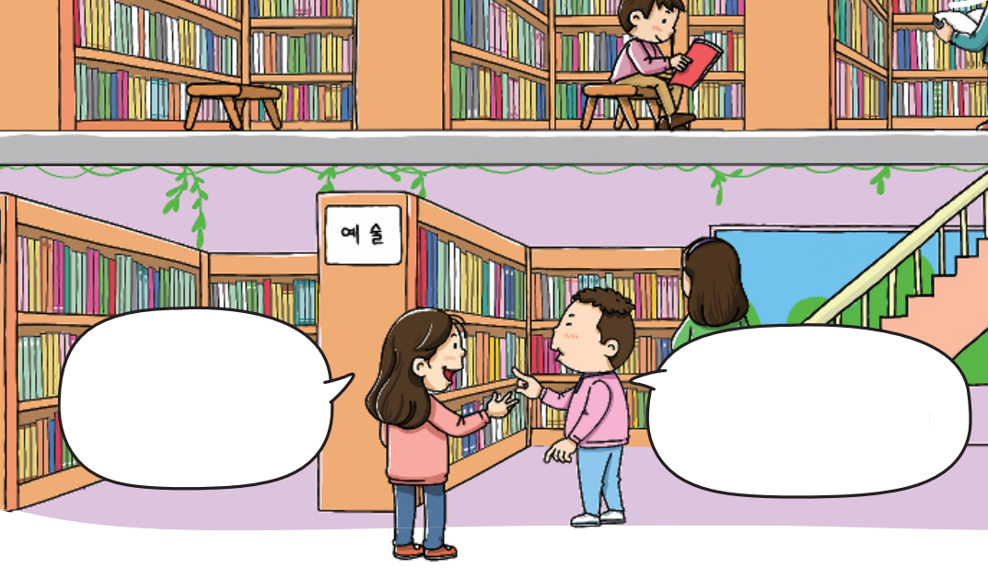



3-1
4. 곱셈
suh_h_0301_04_0004_102_1
04 (몇십몇)×(몇)을 계산해 볼까요(2)
Θ Description & Function
#1
탭 이벤트
이미지에 텍스트는 지우고 새로 쓰기. 말풍선 소스 이용
확대 버튼 및 풀 팝업창(다음 슬라이드)
답 칸 클릭하면 답 나타남. 정답 확인 버튼은 정답 가리기로 토글 됨.
다음 그림의 상황에 대하여 이야기해 봅시다.
물음 1
물음 2
물음 3
물음 4
그림은 어떤 상황인가요?
#2
예술 분야
책은 한 줄에
42권씩 꽂혀 있어.
그럼 3줄에 꽂혀 있는
책은 모두 몇 권인지
어림해 볼까?
#3
아이들이 예술 분야 책을 찾고 있습니다.
예술 분야 책이 42권씩 3줄로 꽂혀 있습니다.
#4
삽화 파일명 | LH 서버 > 원본 삽화 폴더 > 4단원 > (도입)3-1-4(4차시)_2.psd

Slide 5

3-1
4. 곱셈
suh_h_0301_04_0004_102_1
04 (몇십몇)×(몇)을 계산해 볼까요(2)
Θ Description & Function
< 확대 버튼 클릭 시 나타나는 화면>
1. 이미지에 텍스트는 지우고 새로 쓰기. 말풍선 소스 이용
글자 크기는 말풍선에 맞게 조절
#1
예술 분야
책은 한 줄에
42권씩 꽂혀 있어.
그럼 3줄에 꽂혀 있는
책은 모두 몇 권인지
어림해 볼까?
삽화 파일명 | LH 서버 > 원본 삽화 폴더 > 4단원 > (도입)3-1-4(4차시)_2.psd

Slide 6
3-1
4. 곱셈
suh_h_0301_04_0004_102_1
04 (몇십몇)×(몇)을 계산해 볼까요(2)
Θ Description & Function
다음 그림의 상황에 대하여 이야기해 봅시다.
이미지에 텍스트는 지우고 새로 쓰기. 말풍선 소스 이용
답 칸 클릭하면 답 나타남. 정답 확인 버튼은 정답 가리기로 토글 됨.
물음 1
물음 2
물음 3
물음 4
궁금해하는 것은 무엇인가요?
#1
예술 분야
책은 한 줄에
42권씩 꽂혀 있어.
그럼 3줄에 꽂혀 있는
책은 모두 몇 권인지
어림해 볼까?
예술 분야 책이 모두 몇 권인지 궁금해합니다.
#2
삽화 파일명 | LH 서버 > 원본 삽화 폴더 > 4단원 > (도입)3-1-4(4차시)_2.psd

Slide 7
3-1
4. 곱셈
suh_h_0301_04_0004_102_1
04 (몇십몇)×(몇)을 계산해 볼까요(2)
Θ Description & Function
다음 그림의 상황에 대하여 이야기해 봅시다.
이미지에 텍스트는 지우고 새로 쓰기. 말풍선 소스 이용
답 칸 클릭하면 답 나타남. 정답 확인 버튼은 정답 가리기로 토글 됨.
물음 1
물음 2
물음 3
물음 4
도서관에 가면 어떤 책들이 있는지 이야기해 보세요.
#1
예술 분야
책은 한 줄에
42권씩 꽂혀 있어.
그럼 3줄에 꽂혀 있는
책은 모두 몇 권인지
어림해 볼까?
동화책, 소설책이 있습니다.
만화책, 과학책이 있습니다.
#2
삽화 파일명 | LH 서버 > 원본 삽화 폴더 > 4단원 > (도입)3-1-4(4차시)_2.psd

Slide 8
3-1
4. 곱셈
suh_h_0301_04_0004_102_1
04 (몇십몇)×(몇)을 계산해 볼까요(2)
Θ Description & Function
다음 그림의 상황에 대하여 이야기해 봅시다.
이미지에 텍스트는 지우고 새로 쓰기. 말풍선 소스 이용
답 칸 클릭하면 답 나타남. 정답 확인 버튼은 정답 가리기로 토글 됨.
물음 1
물음 2
물음 3
물음 4
예술 분야 책은 모두 몇 권인지 어림해 보세요.
#1
예술 분야
책은 한 줄에
42권씩 꽂혀 있어.
그럼 3줄에 꽂혀 있는
책은 모두 몇 권인지
어림해 볼까?
120권쯤일 것 같습니다.
#2
삽화 파일명 | LH 서버 > 원본 삽화 폴더 > 4단원 > (도입)3-1-4(4차시)_2.psd

Slide 9

3-1
4. 곱셈
suh_h_0301_04_0004_103_1
04 (몇십몇)×(몇)을 계산해 볼까요(2)
Θ Description & Function
#1
[이번 시간에 배울 내용]
준비물 클릭 시 박스 나타남. 엑스 버튼으로 닫기.
1
이번 시간에는 무엇을 배울까요?
십의 자리에서 올림이 있는 (몇십몇)×(몇)의 계산 결과를 어림할 수 있습니다.
십의 자리에서 올림이 있는 (몇십몇)×(몇)의 계산 원리와 형식을 이해하고 계산할 수 있습니다.
#2
수 모형

Slide 10
3-1
4. 곱셈
suh_h_0301_04_0004_201_1
04 (몇십몇)×(몇)을 계산해 볼까요(2)
Θ Description & Function
예술 분야 책은 모두 몇 권인지 알아봅시다.
탭 이벤트
이미지에 텍스트는 지우고 새로 쓰기. 말풍선 소스 이용
확대 버튼 및 풀 팝업창(5번 슬라이드)
답 칸 클릭하면 답 나타남. 정답 확인 버튼은 정답 가리기로 토글 됨.
#1
물음 1
물음 2
물음 3
구하려는 것을 곱셈식으로 나타내 보세요.
#2
예술 분야
책은 한 줄에
42권씩 꽂혀 있어.
그럼 3줄에 꽂혀 있는
책은 모두 몇 권인지
어림해 볼까?
#3
42×3
#4
삽화 파일명 | LH 서버 > 원본 삽화 폴더 > 4단원 > (도입)3-1-4(4차시)_2.psd

Slide 11
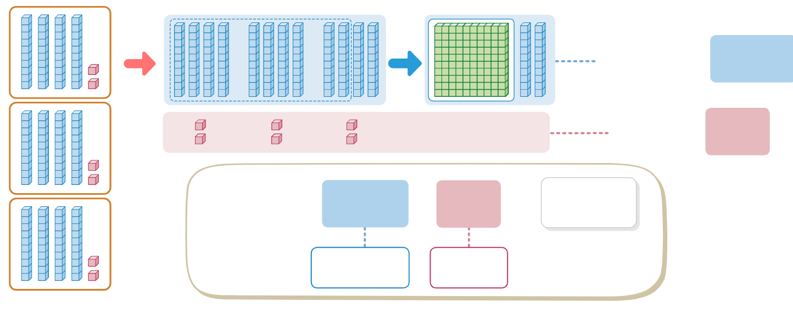



3-1
4. 곱셈
suh_h_0301_04_0004_201_1
04 (몇십몇)×(몇)을 계산해 볼까요(2)
Θ Description & Function
예술 분야 책은 모두 몇 권인지 알아봅시다.
삽화에 모든 텍스트 새로 쓰기.
화살표 좌우로 움직이는 클릭 유도 이벤트. 화살표 클릭 시 오른쪽 내용 보임. 전자저작물 기능과 동일. <전자저작물 참고> 4_3_03.html 한대희 3-1 지도서\app\resource\contents\lesson04\ops\4
전자저작물에서 물음표 표시를 손가락 버튼으로 대체 각각의 손가락 버튼을 클릭 시 전자 저작물의 효과와 동일하게 나타남. 답 칸 클릭하면 답 나타남. 정답 확인 버튼은 정답 가리기로 토글 됨.
정답 확인 버튼 없음.
물음 1
물음 2
물음 3
수 모형으로 계산하는 방법을 알아보세요.
#1
#2
40×3
120
2×3
6
14×2=
120
+
6
=
126
40×3
2×3
42×3
#4
삽화 파일명 | 4_3_3_01.sgv / 4_3_3_02.sgv / 4_3_3_03.sgv 한대희 3-1 지도서\app\resource\contents\lesson04\ops\4\images\4_3

Slide 12

3-1
4. 곱셈
suh_h_0301_04_0004_201_1
04 (몇십몇)×(몇)을 계산해 볼까요(2)
Θ Description & Function
예술 분야 책은 모두 몇 권인지 알아봅시다.
답 칸 클릭하면 답 나타남. 정답 확인 버튼은 정답 가리기로 토글 됨.
예 약물 정답 칸 안에 있음.
물음 1
물음 2
물음 3
예술 분야 책은 모두 몇 권인지 말하고, 어림한 결과와 비교해 보세요.
126권
#2
어림한 120권과 6권만큼 차이가 납니다.
#1

Slide 13
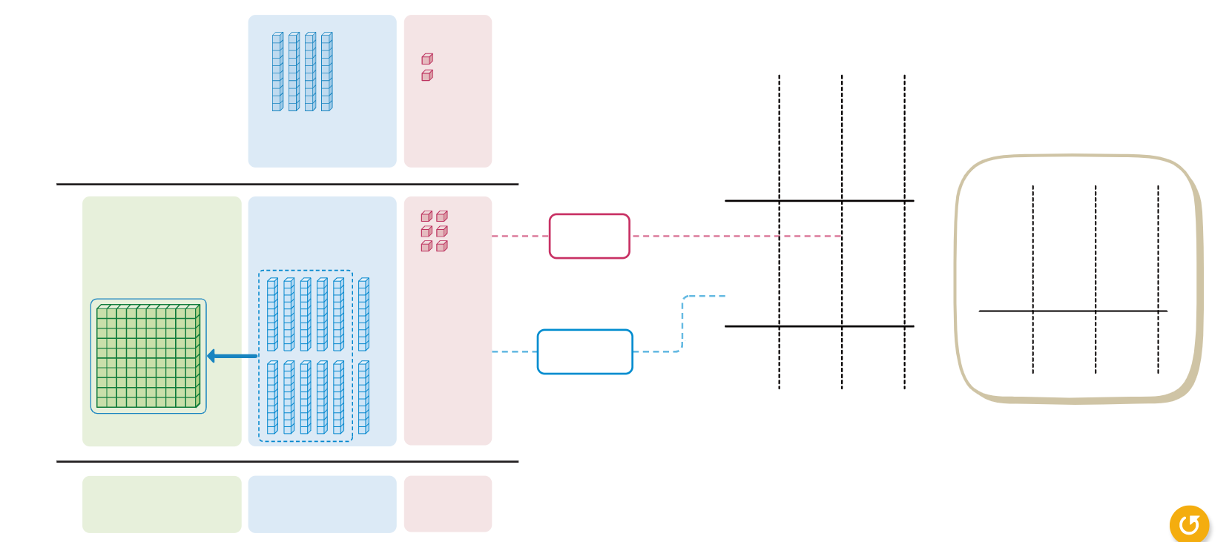
3-1
4. 곱셈
suh_h_0301_04_0004_202_1
04 (몇십몇)×(몇)을 계산해 볼까요(2)
Θ Description & Function
42×3을 계산하는 방법을 알아봅시다.
삽화에 모든 숫자는 타이핑
전자저작물에서 물음표 표시를 손가락 버튼으로 대체 각각의 손가락 버튼을 클릭 시 전자 저작물의 효과와 동일하게 나타남. <전자저작물 참고> 4_3_04.html 한대희 3-1 지도서\app\resource\contents\lesson04\ops\4
2번과 마찬가지로 전자저작물과 같은 효과로 표출
정답 확인 버튼 없음.
#1
4
2
 | 4 | 2
× |  | 3
×
3
#3
6
 | 4 | 2
× |  | 3
6
2×3
#2
1
2
0
1
40×3
1
2
6
1
2
6
2
1
2
6
#4
삽화 파일명 | 4_3_4_00.sgv / 4_3_4_01.sgv / 4_3_4_01_1.sgv / 4_3_4_01_2.sgv / 4_3_4_01_3.sgv 한대희 3-1 지도서\app\resource\contents\lesson04\ops\4\images\4_3

Slide 14
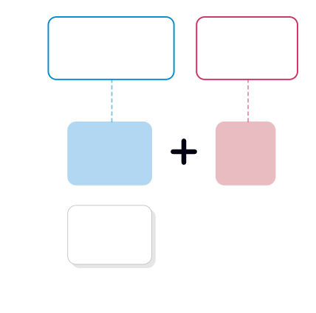

3-1
4. 곱셈
suh_h_0301_04_0004_203_1
04 (몇십몇)×(몇)을 계산해 볼까요(2)
Θ Description & Function
52×4를 여러 가지 방법으로 계산해 봅시다.
삽화에 모든 숫자는 타이핑 - 색상 박스, 라인 박스 사용.
전자저작물에서 물음표 표시를 손가락 버튼으로 대체 각각의 손가락 버튼을 클릭 시 전자 저작물의 효과와 동일하게 나타남. <전자저작물 참고> 4_3_05.html 한대희 3-1 지도서\app\resource\contents\lesson04\ops\4
화살표 약물 사용.
답 칸 클릭하면 답 나타남. 정답 확인 버튼은 정답 가리기로 토글 됨.
#1
방법 1
방법 2
50×4
2×4
 | 5 | 2
× |  | 4
 | 5 | 2
× |  | 4
#3
52×4=
=
200
+
8
8
2
0
8
#2
208
2
0
0
#3
#4

Slide 15


3-1
4. 곱셈
suh_h_0301_04_0004_204_1
04 (몇십몇)×(몇)을 계산해 볼까요(2)
#1
Θ Description & Function
계산해 보세요.
[혼자서도 척척 1] 전자저작물(DVD) 아이콘 사용
풀이 확인 버튼 클릭 시 미니 팝업 화면 보임. (다음 슬라이드) 풀이 확인 버튼은 다른 색의 풀이 확인 버튼으로 토글됨.
답 칸 클릭하면 답 나타남. 정답 확인 버튼은 정답 가리기로 토글 됨.
255
168
51×5=
42×4=
 | 6 | 3
× |  | 2
 | 6 | 1
× |  | 6
1 2 6
3 6 6
#2
#3

Slide 16

3-1
4. 곱셈
suh_h_0301_04_0004_204_1
04 (몇십몇)×(몇)을 계산해 볼까요(2)
Θ Description & Function
계산해 보세요.
<풀이 화면 선택 시 보이는 화면>
255
168
51×5=
42×4=
 | 6 | 3
× |  | 2
 | 6 | 1
× |  | 6
 | 5 | 1
× |  | 5
 | 4 | 2
× |  | 4
1 2 6
3 6 6
2 5 5
1 6 8

Slide 17
3-1
4. 곱셈
suh_h_0301_04_0004_301_1
04 (몇십몇)×(몇)을 계산해 볼까요(2)
Θ Description & Function
핵심 정리
화살표 좌우로 움직이는 클릭 유도 이벤트. 클릭 시 오른쪽 내용 나타남. 모든 내용이 흰 직사각형 화면 안에 들어가게 크기 조절. <전자저작물 참고> 4_3_06.html 한대희 3-1 지도서\app\resource\contents\lesson04\ops\4
정답 확인 버튼이 없음.
[ (몇십몇)×(몇)을 계산해 보기 (2)]
#1
 | 3 | 2
× |  | 4
 |  | 8
 | 3 | 2
＋ |  | 4
 |  | 8
1 | 2 | 0
 | 3 | 2
× |  | 4
1 | 2 | 8
#2
2×4=8
30×4=120
#2

Slide 18


3-1
4. 곱셈
suh_h_0301_04_0004_302_1
04 (몇십몇)×(몇)을 계산해 볼까요(2)
Θ Description & Function
#1
[다음 시간에 배울 내용]
준비물 클릭 시 박스 나타남. 엑스 버튼으로 닫기.
1
다음 시간에는 무엇을 배울까요?
(몇십몇)×(몇)을 계산해 볼까요(3)
84~85쪽
60~61쪽
#2
수 모형

Slide 19
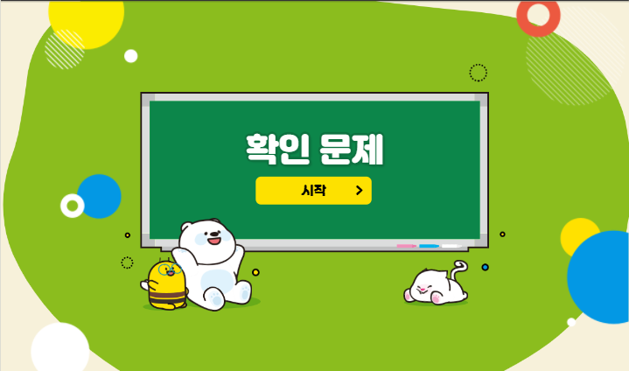

3-1
4. 곱셈
suh_h_0301_04_0004_401_1
04 (몇십몇)×(몇)을 계산해 볼까요(2)
Θ Description & Function
#1
[확인 문제] 게이트
활동지 다운로드 버튼
#2

Slide 20

3-1
4. 곱셈
suh_h_0301_04_0004_401_1
04 (몇십몇)×(몇)을 계산해 볼까요(2)
Θ Description & Function
문제 1
문제 2
문제 3
문제 4
문제 5
문제 6
문제 7
문제 8
활동지 다운로드 버튼(1~3번) 4단원_4차시 형성평가.hwp
답 칸 클릭하면 답 나타남. 정답 확인 버튼은 정답 가리기로 토글 됨.
안에 알맞은 수를 써넣으시오.
20×6
1×6
21×6=
=126
120
+
6
#1
#2

Slide 21

3-1
4. 곱셈
suh_h_0301_04_0004_401_1
04 (몇십몇)×(몇)을 계산해 볼까요(2)
Θ Description & Function
문제 1
문제 2
문제 3
문제 4
문제 5
문제 6
문제 7
문제 8
활동지 다운로드 버튼(1~3번) 4단원_4차시 형성평가.hwp
풀이 확인 버튼 클릭 시 미니 팝업 화면 보임. (다음 슬라이드)
답 칸 클릭하면 답 나타남. 정답 확인 버튼은 정답 가리기로 토글 됨.
와 같이 계산해 보시오.
 |  | 6 | 2
 |  |  | 4
 | 5 | 3
× |  | 2
 |  | 6
1 | 0 | 0
1 | 0 | 6
8
2 4 0
2 4 8
#1
#2
#3

Slide 22
3-1
4. 곱셈
suh_h_0301_04_0004_401_1
04 (몇십몇)×(몇)을 계산해 볼까요(2)
Θ Description & Function
문제 1
문제 2
문제 3
문제 4
문제 5
문제 6
문제 7
문제 8
<풀이 화면 선택 시 보이는 화면>
와 같이 계산해 보시오.
 |  | 6 | 2
 |  |  | 4
 | 5 | 3
× |  | 2
 |  | 6
1 | 0 | 0
1 | 0 | 6
8
 |  | 6 | 2
 |  |  | 4
2 4 0
2 4 8
2 4 8

Slide 23


3-1
4. 곱셈
suh_h_0301_04_0004_401_1
04 (몇십몇)×(몇)을 계산해 볼까요(2)
Θ Description & Function
문제 1
문제 2
문제 3
문제 4
문제 5
문제 6
문제 7
문제 8
활동지 다운로드 버튼(1~3번) 4단원_4차시 형성평가.hwp
지시문 약물 - 볼드 : 식, 클릭
클릭 시 O, X 기능 - O 효과음 삽입 - X 효과음 삽입 <기존 저작물 기능 참고> https://cdata2.tsherpa.co.kr/tsherpa/MultiMedia/Flash/2020/curri/index.html?flashxmlnum=jmp1130&classa=A8-C1-31-MM-MM-04-03-02-0-0-0-0&classno=MM_31_04/suh_0301_02_0002/suh_0301_02_0002_401_1.html
풀이 확인 버튼 클릭 시 미니 팝업 화면 보임. (다음 슬라이드)
답 칸 클릭하면 답 나타남. 정답 확인 버튼은 정답 가리기로 토글 됨.
다음 두 수의 곱이 200에 더 가까운 식에 표 하시오.
#2
식을 클릭하세요.
#3
31×6
42×4
#1
#4
#5
삽화 파일명 | 발주 | suh_h_0301_04_0004_401_1

Slide 24
3-1
4. 곱셈
suh_h_0301_04_0004_401_1
04 (몇십몇)×(몇)을 계산해 볼까요(2)
Θ Description & Function
문제 1
문제 2
문제 3
문제 4
문제 5
문제 6
문제 7
문제 8
<풀이 화면 선택 시 보이는 화면>
다음 두 수의 곱이 200에 더 가까운 식에 표 하시오.
식을 클릭하세요.
31×6
42×4
( )
( )
31×6=186, 42×4=168이므로 200에 더 가까운 것은 31×6입니다.

Slide 25
3-1
4. 곱셈
suh_h_0301_04_0004_401_1
04 (몇십몇)×(몇)을 계산해 볼까요(2)
Θ Description & Function
문제 1
문제 2
문제 3
문제 4
문제 5
문제 6
문제 7
문제 8
기존 개발물 활용(4~8번) https://cdata2.tsherpa.co.kr/tsherpa/MultiMedia/Flash/2020/curri/index.html?flashxmlnum=jmp1130&classa=A8-C1-31-MM-MM-04-05-04-0-0-0-0&classno=MM_31_04/suh_0301_04_0004/suh_0301_04_0004_401_1.html
풀이 확인 버튼 클릭 시 미니 팝업 화면 보임. (다음 슬라이드) 풀이 확인 버튼은 다른 색의 풀이 확인 버튼으로 토글됨.
답 칸 클릭하면 답 나타남. 정답 확인 버튼은 정답 가리기로 토글 됨.
계산을 하시오.
(1)
 | 5 | 3
× |  | 3
(2)
244
61×4=
9
3×3
1 5 0
50×3
1 5 9
#2
#3

Slide 26
3-1
4. 곱셈
suh_h_0301_04_0004_401_1
04 (몇십몇)×(몇)을 계산해 볼까요(2)
Θ Description & Function
문제 1
문제 2
문제 3
문제 4
문제 5
문제 6
문제 7
문제 8
<풀이 화면 선택 시 보이는 화면>
계산을 하시오.
(1)
 | 5 | 3
× |  | 3
(2)
244
61×4=
9
3×3
 | 6 | 1
× |  | 4
1 5 0
1 5 0
50×2
50×2
1 5 9
1 5 9
2 4 4

Slide 27

3-1
4. 곱셈
suh_h_0301_04_0004_401_1
04 (몇십몇)×(몇)을 계산해 볼까요(2)
Θ Description & Function
문제 1
문제 2
문제 3
문제 4
문제 5
문제 6
문제 7
문제 8
기존 개발물 활용(4~8번) https://cdata2.tsherpa.co.kr/tsherpa/MultiMedia/Flash/2020/curri/index.html?flashxmlnum=jmp1130&classa=A8-C1-31-MM-MM-04-05-04-0-0-0-0&classno=MM_31_04/suh_0301_04_0004/suh_0301_04_0004_401_1.html
지시문 약물 - 볼드 : 식, 클릭
클릭 시 O, X 기능 - O 효과음 삽입 - X 효과음 삽입
풀이 확인 버튼 클릭 시 미니 팝업 화면 보임. (다음 슬라이드 참고).
답 칸 클릭하면 답 나타남. 정답 확인 버튼은 정답 가리기로 토글 됨.
곱의 크기를 비교하여 계산결과가 더 큰 것에 표 하시오.
#2
식을 클릭하세요.
#3
 | 5 | 2
× |  | 3
 | 8 | 2
× |  | 2
#4
#5

Slide 28
3-1
4. 곱셈
suh_h_0301_04_0004_401_1
04 (몇십몇)×(몇)을 계산해 볼까요(2)
Θ Description & Function
문제 1
문제 2
문제 3
문제 4
문제 5
문제 6
문제 7
문제 8
<풀이 화면 선택 시 보이는 화면>
곱의 크기를 비교하여 계산결과가 더 큰 것에 표 하시오.
식을 클릭하세요.
 | 5 | 2
× |  | 3
 | 4 | 2
× |  | 2
 | 5 | 2
× |  | 3
 | 8 | 2
× |  | 2
( )
<
( )
1 5 6
1 6 4

Slide 29


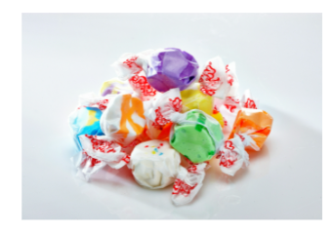




3-1
4. 곱셈
suh_h_0301_04_0004_401_1
04 (몇십몇)×(몇)을 계산해 볼까요(2)
Θ Description & Function
문제 1
문제 2
문제 3
문제 4
문제 5
문제 6
문제 7
문제 8
기존 개발물 활용(4~8번) https://cdata2.tsherpa.co.kr/tsherpa/MultiMedia/Flash/2020/curri/index.html?flashxmlnum=jmp1130&classa=A8-C1-31-MM-MM-04-05-04-0-0-0-0&classno=MM_31_04/suh_0301_04_0004/suh_0301_04_0004_401_1.html
풀이 확인 클릭 시 풀이 표출(다음 슬라이드 참고)
답 칸 클릭하면 답 나타남. 정답 확인 버튼은 정답 가리기로 토글 됨.
지혜는 사탕을 한 봉지에 52개씩 4봉지에 담았습니다. 지혜가 담은 사탕은 모두 몇 개인지 구하시오.
52×4=208
208
개
#2
#3

Slide 30
3-1
4. 곱셈
suh_h_0301_04_0004_401_1
04 (몇십몇)×(몇)을 계산해 볼까요(2)
Θ Description & Function
문제 1
문제 2
문제 3
문제 4
문제 5
문제 6
문제 7
문제 8
<풀이 화면 선택 시 보이는 화면>
지혜는 사탕을 한 봉지에 52개씩 4봉지에 담았습니다. 지혜가 담은 사탕은 모두 몇 개인지 구하시오.
 | 5 | 2
× |  | 4
52개씩 4봉지에 담았으므로 지혜가 담은 사탕은 52×4로 구할 수 있습니다.
52×4=208
208
개
2 0 8

Slide 31

3-1
4. 곱셈
suh_h_0301_04_0004_401_1
04 (몇십몇)×(몇)을 계산해 볼까요(2)
Θ Description & Function
문제 1
문제 2
문제 3
문제 4
문제 5
문제 6
문제 7
문제 8
기존 개발물 활용(4~8번) https://cdata2.tsherpa.co.kr/tsherpa/MultiMedia/Flash/2020/curri/index.html?flashxmlnum=jmp1130&classa=A8-C1-31-MM-MM-04-05-04-0-0-0-0&classno=MM_31_04/suh_0301_04_0004/suh_0301_04_0004_401_1.html
풀이 확인 클릭 시 풀이 표출(다음 슬라이드 참고)
답 칸 클릭하면 답 나타남. 정답 확인 버튼은 정답 가리기로 토글 됨.
수일이가 동화책을 하루에 43쪽씩 읽었습니다. 수일이가 3일 동안 읽은 동화책은 모두 몇 쪽인지 구하시오.
43×3=129
129
쪽
#2
#3

Slide 32
3-1
4. 곱셈
suh_h_0301_04_0004_401_1
04 (몇십몇)×(몇)을 계산해 볼까요(2)
Θ Description & Function
문제 1
문제 2
문제 3
문제 4
문제 5
문제 6
문제 7
문제 8
<풀이 화면 선택 시 보이는 화면>
수일이가 동화책을 하루에 43쪽씩 읽었습니다. 수일이가 3일 동안 읽은 동화책은 모두 몇 쪽인지 구하시오.
 | 4 | 3
× |  | 3
하루에 43쪽씩 3일 읽었으므로 수일이가 읽은 동화책은 43×3으로 구할 수 있습니다.
43×3=129
129
쪽
1 2 9

Slide 33

3-1
4. 곱셈
suh_h_0301_04_0004_401_1
04 (몇십몇)×(몇)을 계산해 볼까요(2)
Θ Description & Function
문제 1
문제 2
문제 3
문제 4
문제 5
문제 6
문제 7
문제 8
기존 개발물 활용(4~8번) https://cdata2.tsherpa.co.kr/tsherpa/MultiMedia/Flash/2020/curri/index.html?flashxmlnum=jmp1130&classa=A8-C1-31-MM-MM-04-05-04-0-0-0-0&classno=MM_31_04/suh_0301_04_0004/suh_0301_04_0004_401_1.html
풀이 확인 클릭 시 풀이 표출(다음 슬라이드 참고)
답 칸 클릭하면 답 나타남. 정답 확인 버튼은 정답 가리기로 토글 됨.
도영이의 시험지입니다. 틀린 부분을 찾아 바르게 고쳐 보시오.
 | 8 | 2
× |  | 3
 | 8 | 2
× |  | 3
6
6
2 4
2 4 0
3 0
2 4 6
#2
#3

Slide 34
3-1
4. 곱셈
suh_h_0301_04_0004_401_1
04 (몇십몇)×(몇)을 계산해 볼까요(2)
Θ Description & Function
문제 1
문제 2
문제 3
문제 4
문제 5
문제 6
문제 7
문제 8
<풀이 화면 선택 시 보이는 화면>
도영이의 시험지입니다. 틀린 부분을 찾아 바르게 고쳐 보시오.
 | 8 | 2
× |  | 3
 | 8 | 2
× |  | 3
6
6
2 4
2 4 0
십의 자리 8과 3를 곱했으므로 이는 80×3와 같습니다. 따라서 24가 아닌 240을 더해주어야 합니다.
3 0
2 4 6

